Slide 1
La voiture électrique
démystifiée

Slide 2
Association de bénévoles, utilisateurs au quotidien de véhicules électriques, qui a pour objet :
de favoriser la promotion et le développement de véhicules
à motorisation électrique, toutes marques confondues.

Slide 3
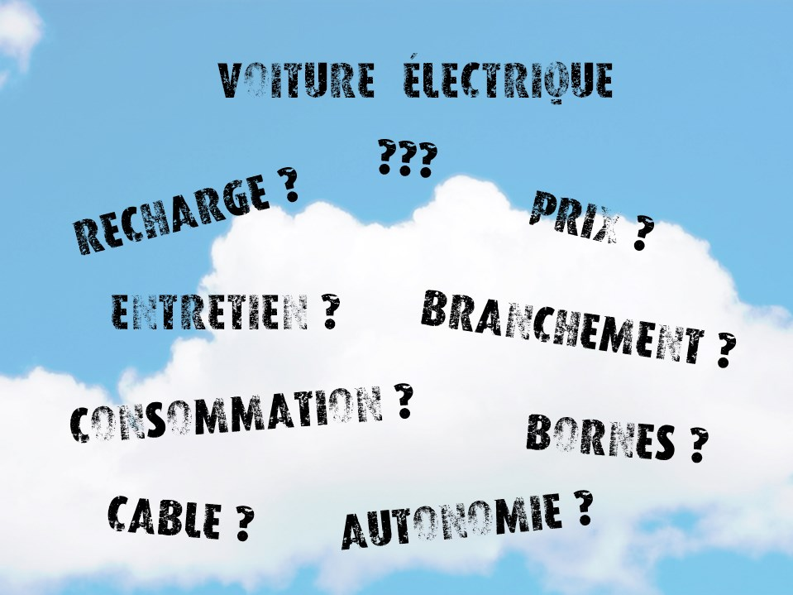

Slide 4
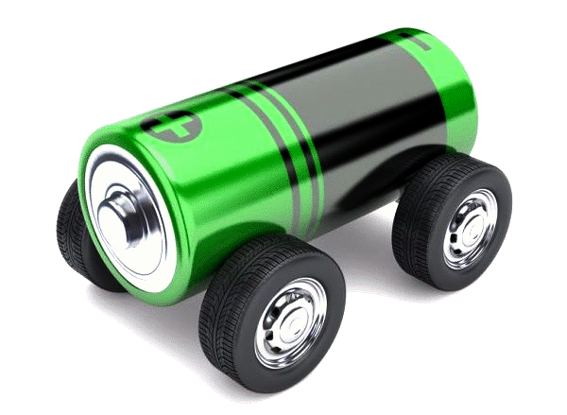
Une voiture
électrique,
c’est quoi ?

Slide 5
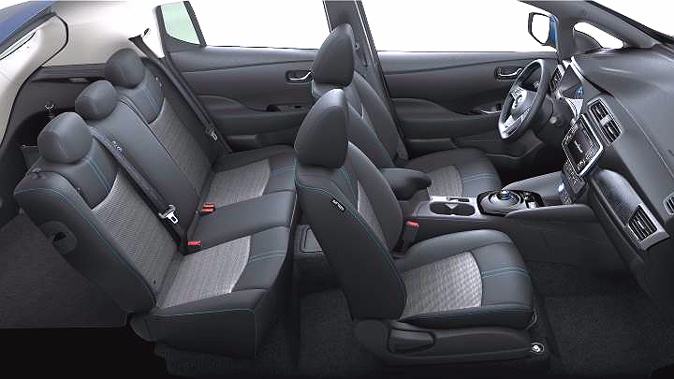
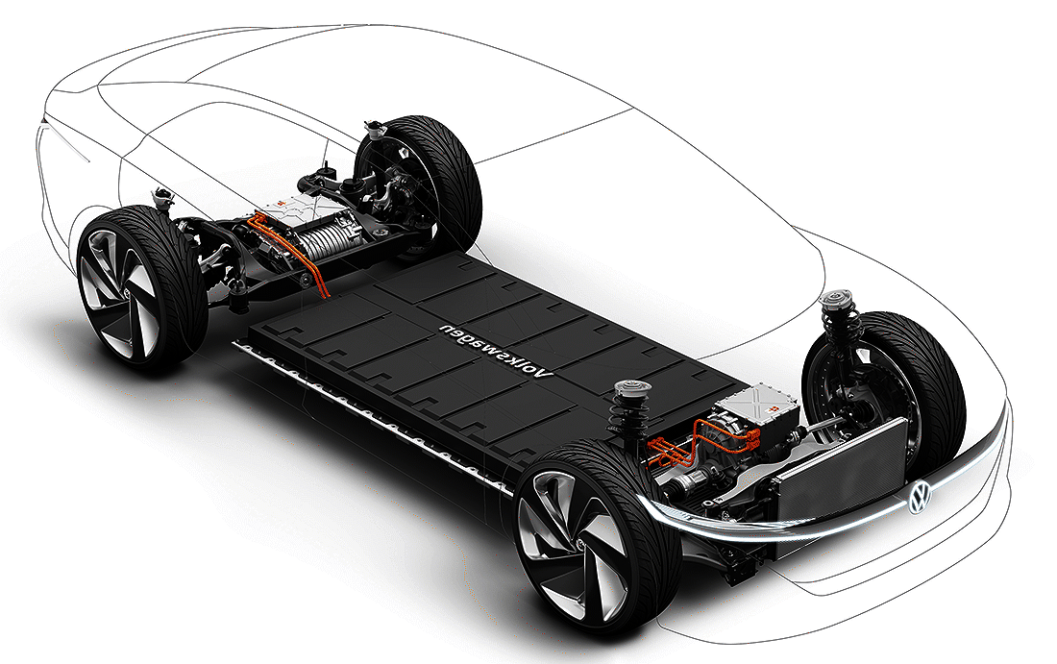
C’est une voiture comme les autres qui offre les mêmes éléments de confort et de sécurité.
Mais dont les éléments de structure et de mobilité présentent une rupture technologique majeure.

Slide 6
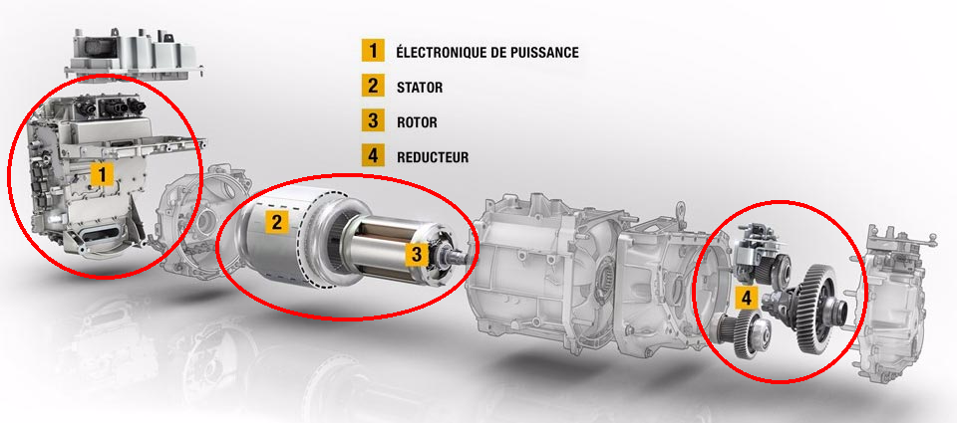
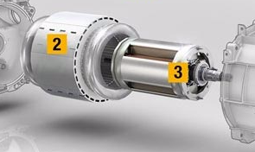
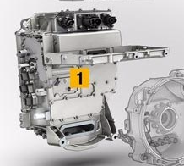
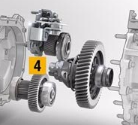
Son moteur électrique fonctionne grâce à un champ magnétique puissant, généré dans un stator qui fait tourner un rotor.
Un boitier électronique règle la puissance de ce champ magnétique.
Un réducteur entraine la rotation des roues.

Slide 7
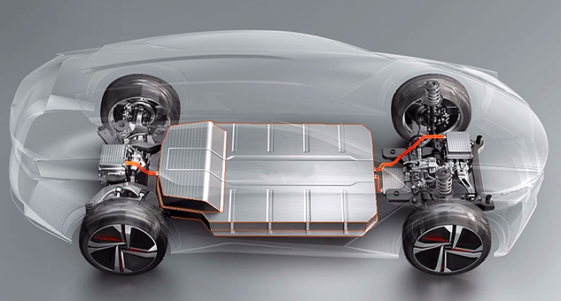
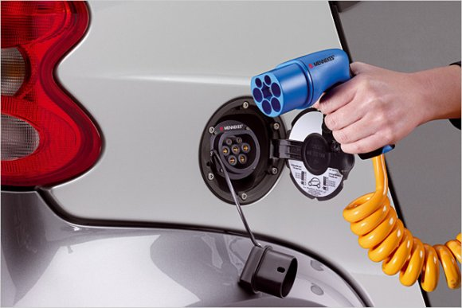
Elle tire son énergie d’une
batterie de traction de 400V, dont la capacité se calcule en kWh. Sa durée de vie est garantie 8 ans.
La recharge de cette batterie se fait grâce à une prise dédiée.

Slide 8
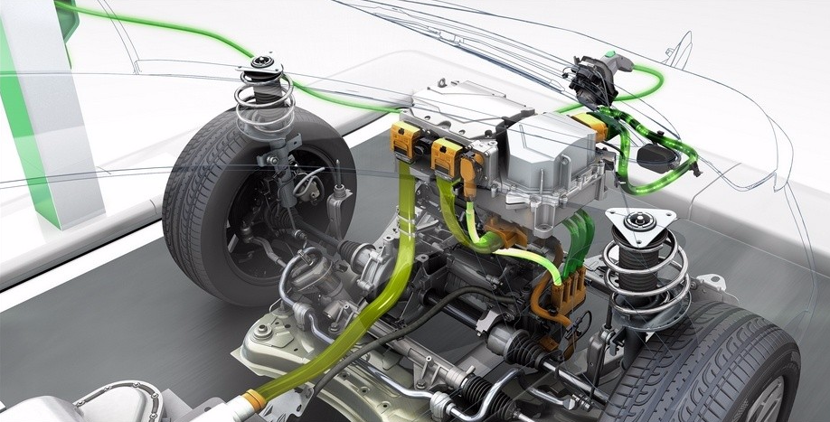
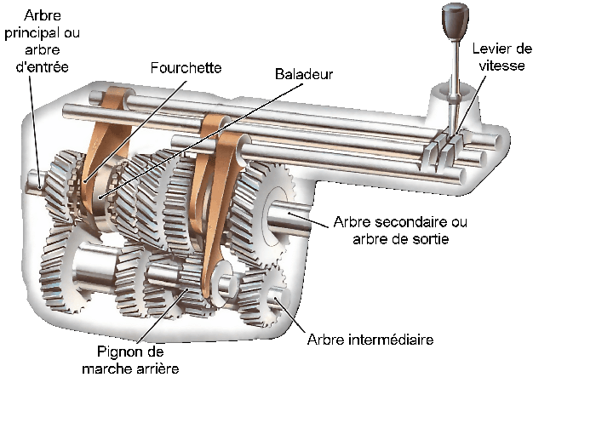
Un chargeur électronique et des câbles haute-tension alimentent la batterie et le moteur
Il n’y a pas de boîte de vitesse.
L’accélération est linéaire
jusqu’à la vitesse maximale,
sans à-coup.

Slide 9
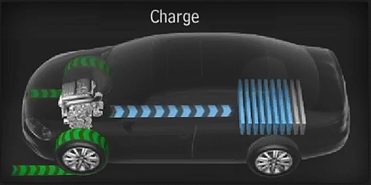
Le freinage est régénératif.
Dès la relâche de l’accélérateur,
le moteur devient un générateur, freine la voiture et recharge la batterie.
Le « plein » se fait essentiellement à la maison, la nuit pendant les heures creuses. Le passage à la station-service et les odeurs d’essence ne sont plus qu’un souvenir.

Slide 10
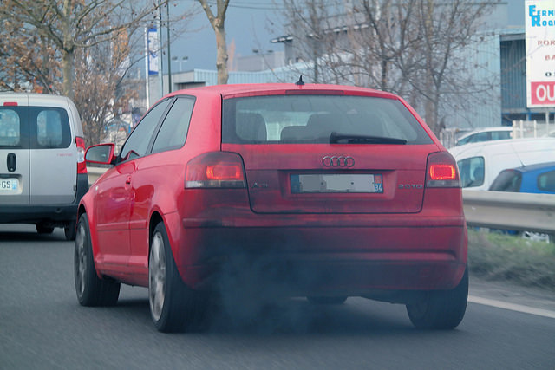
Bien sûr, il n’y a pas d’émission
de fumée nauséabonde, ni de vrombissements intempestifs.
Le silence en plus, les vibrations du moteur en moins
= Détente au volant.

Slide 11
La Petite Histoire de
la voiture électrique
en quelques dates
Le VE, ce n’est pas nouveau !

Slide 12
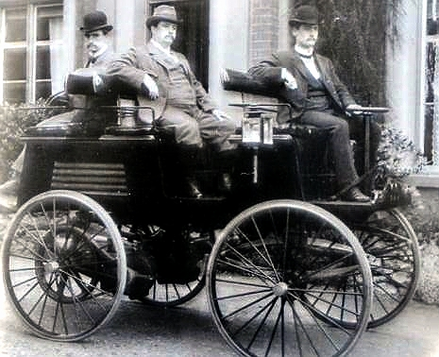
1830 Le premier prototype de « véhicule »
électrique est né bien avant celui à
pétrole. Créé par un écossais, Robert Anderson.
1859
Le français Gaston Planté invente la
batterie rechargeable au plomb-acide.
1884
Thomas Parker crée la première voiture
électrique pratique et rechargeable.

Slide 13
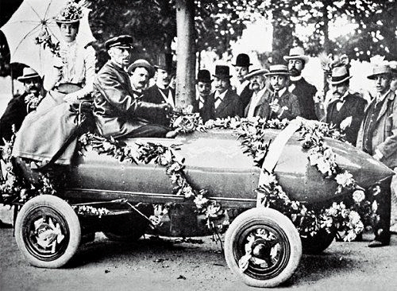
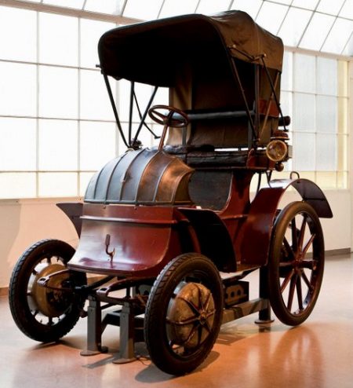
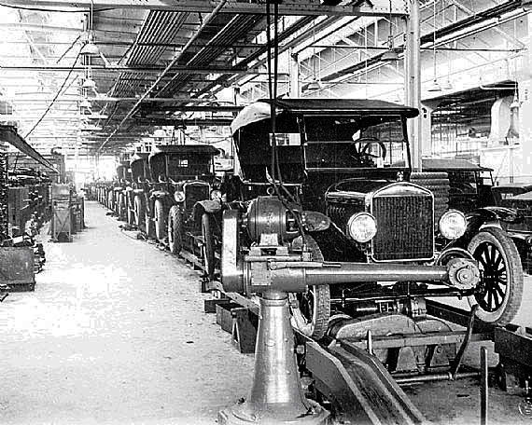
1899
Pour la première fois, les 100 km/h sont atteint par le belge Camille Jenatzy avec
« La Jamais Contente » .
1900
Il y a 2 fois plus de VE que VT (à essence).
La Porsche-Lohner a les moteurs
électriques dans les roues. Un an plus tard sort la 1ère hybride rechargeable.
1908 – 1920 Le déclin du VE.
Fabrication à la chaine de la Ford Model T, à essence. Bruyante, malodorante, dangereuse pour la faire démarrer, mais
quatre fois moins chère et de plus grande autonomie.

Slide 14
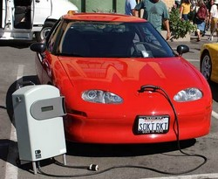
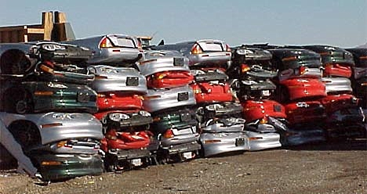
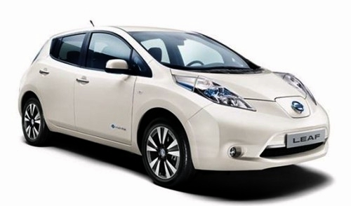
1996
Général Motors produit l’EV1, mais la propose uniquement en location.
Son autonomie était de 200 km.
2004
c’est la fin tragique de l’EV1. Sous le gouvernement BUSH, GM va récupérer les véhicules pour
tous les détruire.
2010
C’est la vraie renaissance de la voiture électrique. Nissan crée la LEAF, une berline 5 places, polyvalente, au succès planétaire immédiat.

Slide 15
5
Bonnes
Raisons
d’acheter
une voiture
électrique

Slide 16
N°1
L’usage d’un VE est-il adapté à notre
quotidien ?
Famille - Amis
Loisirs
Boulot
Maison
Achats
École

Slide 17
N°1
L’usage d’un VE est-il adapté à notre
quotidien ?
Bien sûr,
Son usage est
parfaitement adapté
à notre quotidien
En France, le trajet quotidien moyen des automobilistes est de 31 km.
Et les plus longs trajets quotidiens n’excèdent pas 60 km pour 90% des automobilistes.
De 150 à plus de 300 km selon les modèles, l’autonomie actuelle des VE est adaptée au quotidien.
À noter: 40 % des foyers français ont 2 voitures, voire plus.
Et si la ‘’deuxième‘’ voiture était un VE… !

Slide 18
N°2
Son coût d’achat,
est-il identique
à celui des véhicules
classiques ?
?

Slide 19
Aujourd’hui,
son coût d’achat,
est plus élevé que
pour un véhicule
Classique. Mais …
N°2
Son coût d’achat,
est-il identique
à celui des véhicules
classiques ?
Le bonus écologique de 6 000 € (alimenté par le malus et non par nos impôts) permet d’abaisser le surcoût, lors de l’achat.
Un bonus supplémentaire de 2 500 € est accordé si vous vous débarrassez d’un vieux diesel datant d’avant 2001 ou d’une essence d’avant 1997.
En plus de ces aides d’État, certaines régions offrent des primes à l’achat d’un VE.
Chez Renault, la location de la batterie permet de baisser le prix d’achat de 8 900 €.

Slide 20
?
N°2
Son coût d’achat,
est-il identique
à celui des véhicules
classiques ?
L’assurance coûte moins cher. Jusqu’à -20%. Certaines assurances redistribuent les bénéfices en fin d’année.
A noter: On trouve dès maintenant des VE d’occasion pour moins de 9 500 €.
Une « prime à la casse » de 1 000€ est accordée à l’achat d’un VE d’occasion. 2 000€ si vous êtes non imposable.

Slide 21
N°3
Sa consommation
et son entretien
sont-ils avantageux ?

Slide 22
N°3
Sa consommation
et son entretien
sont-ils avantageux ?
Oui,
la consommation
et l’entretien
sont bien plus
avantageux
En rechargeant à la maison, la consommation
d’énergie est d’environ 2 € pour 100 km.
Il n’y a aucune consommation dans les bouchons
ou au Stop. Sauf si le chauffage fonctionne.
Les économies d’essence réalisées pour 20 000 km/an sont supérieures à 1 000 €/an.

Slide 23
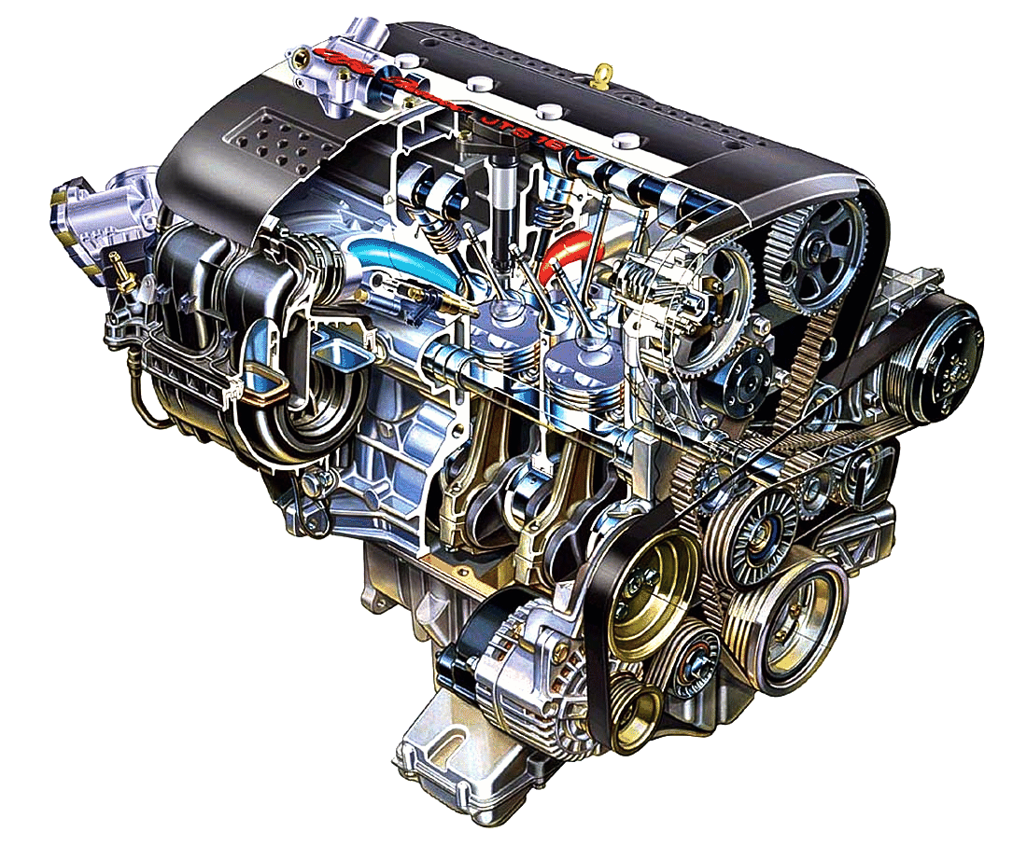
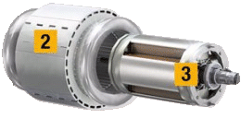
N°3
Sa consommation
et son entretien
sont-ils avantageux ?
Seulement une dizaine de pièces sont mobiles dans un moteur électrique, au lieu de plusieurs centaines dans un moteur thermique. Il peut effectuer 1 million de km.
Pas de vidange, pas de courroie, pas de bougies, pas de joint de culasse, pas de filtre, pas de réglage pollution etc.
La facture « entretien » est réduite d’au moins 30 à 40%.
Au final à l’usage, un VE ne revient pas plus cher qu’un VT.

Slide 24
N°4
La recharge de la batterie
est-elle
compliquée?

Slide 25
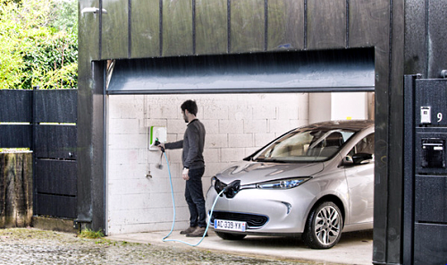
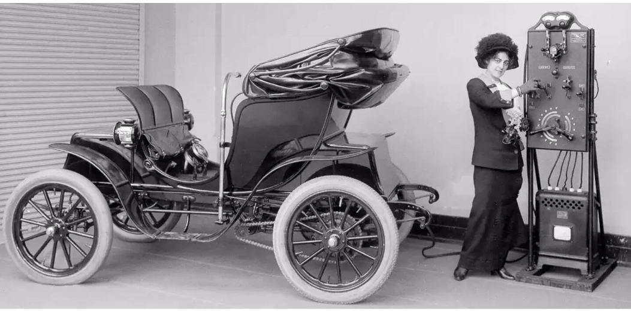
N°4
La recharge de la batterie
est-elle
compliquée?
Non,
La recharge est
ultrasimple
Déjà simple dans les années 1900

Slide 26
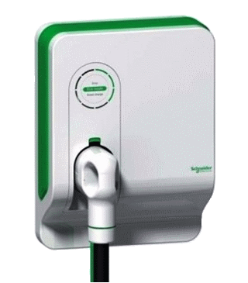
N°4
La recharge de la batterie
est-elle
compliquée?
Ce n’est pas plus compliqué que de recharger son Smartphone.
Il suffit d’une simple prise électrique chez soi, ou sur le lieu de travail.
Un crédit d’impôts de 30% est accordé pour l’installation d’une borne domestique à domicile.
La recharge est alors 2 à 4 fois plus rapide.

Slide 27
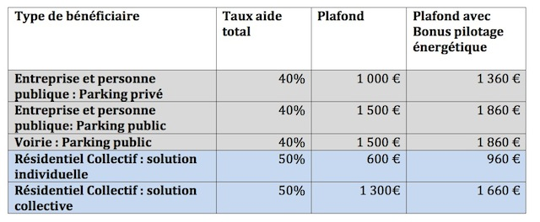
le dispositif Advenir de l’État vise essentiellement les déploiements de bornes réalisés sur le secteur privé :
– parkings de magasins, parkings en ouvrage accessibles en ouvrage, habitat collectif etc…
– avec des aides variant de 600€ à 1 860 € selon le type d’installation.

Slide 28
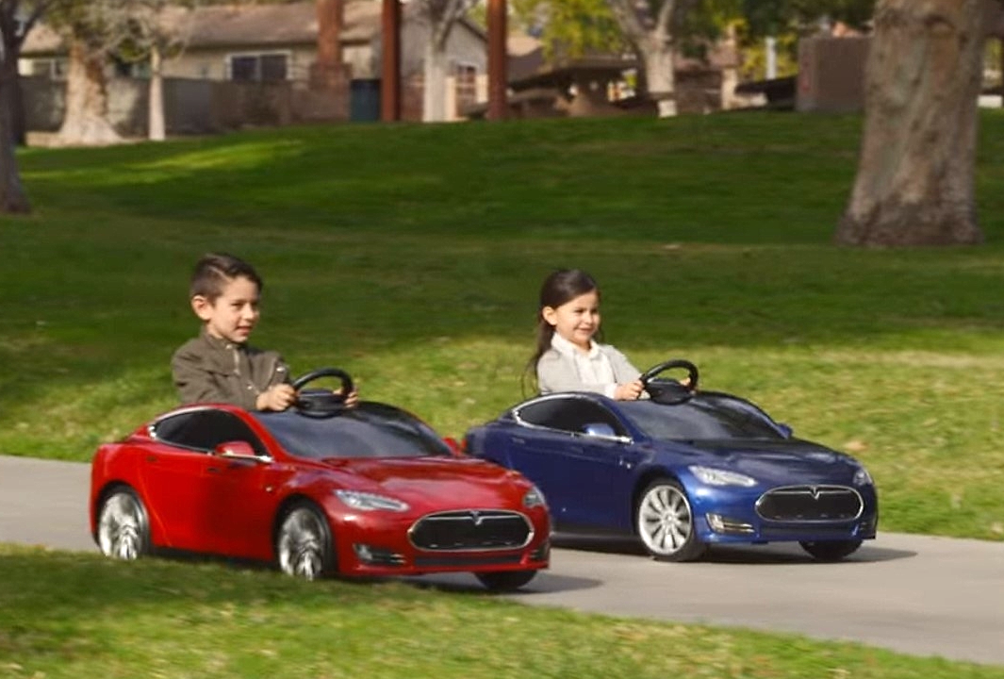
N°5
Sa conduite
est-elle
agréable ?

Slide 29
N°5
Sa conduite
est-elle
agréable ?
Oui,
la conduite
est très agréable,
et même
« fun »
La fluide et forte accélération, qui donne une impression de décoller, la réactivité immédiate, le freinage récupératif... font que la conduite semble ludique par rapport aux véhicules classiques.
Reprendre le volant d’un véhicule thermique peut être
perçu comme une punition. (bruits, vibrations, odeurs, freinage, embrayage... )

Slide 30
Bonnes raisons
Conclusion
Le VE est adapté à 100% à nos déplacements du quotidien.
Malgré un prix d’achat plus élevé, le bonus, les économies d’essence et d’entretien etc. font qu’au final un VE ne revient pas plus cher.
Sa recharge facile à domicile et sa conduite surprenante entrainent une addiction qui ne donne pas envie de reconduire un VT.

Slide 31
?
Questions
pratiques
?
?

Slide 32
Les voitures
électriques
ont-elles peur
de l’eau ?

Slide 33
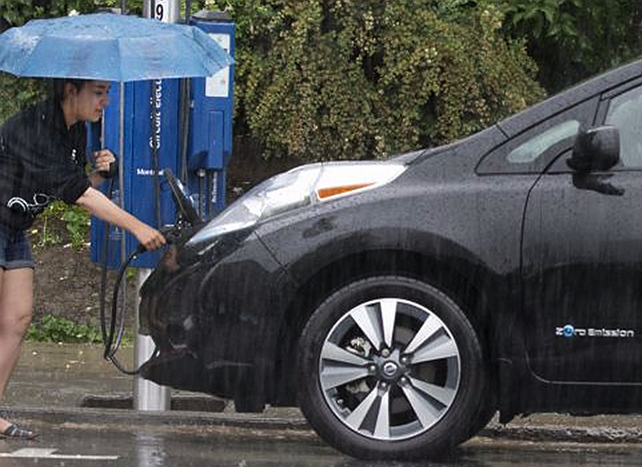
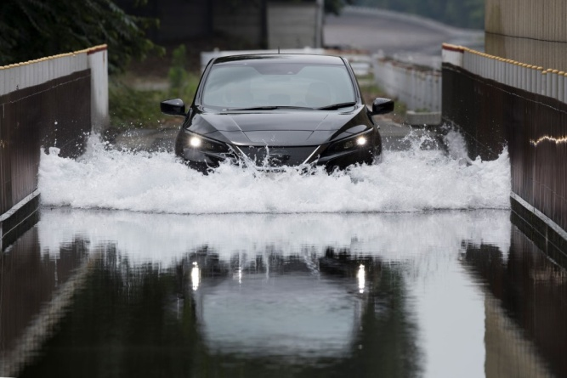
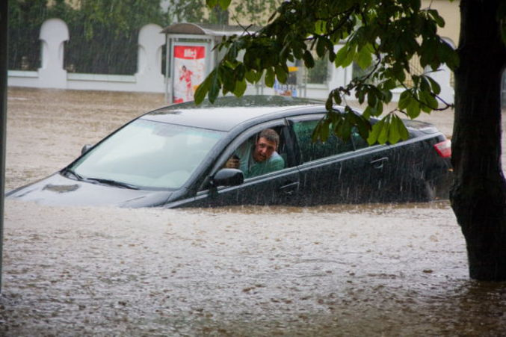
Non, pas plus que les autres voitures.
On peut recharger sous la pluie sans souci.
On peut rouler dans 60 cm d’eau (batterie immergée) sans inconvénient.
Faut pas exagérer non plus !
Mais même dans ce cas extrême, on ne risque pas d’électrocution.

Slide 34
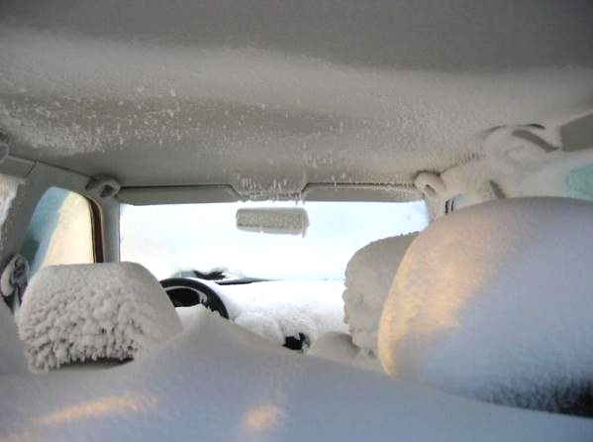
Les voitures
électriques
et l’hiver ?

Slide 35
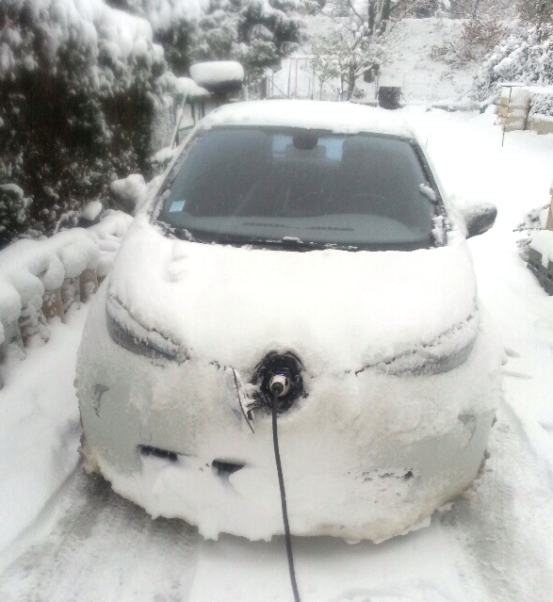
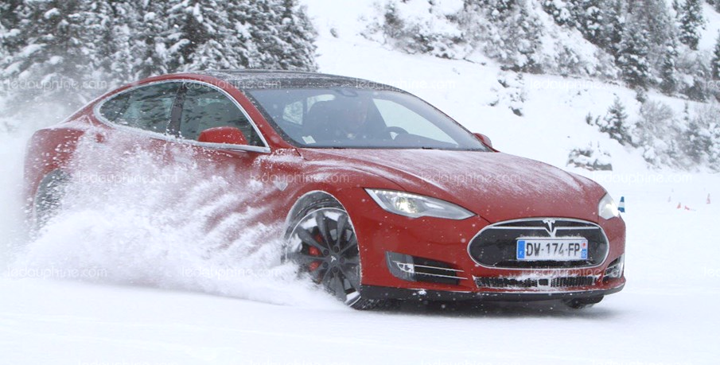
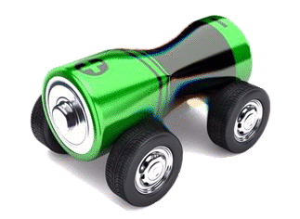
Même par grand froid, le démarrage
est immédiat.
Le chauffage de l’habitacle peut être programmé pour s’installer au chaud.
Sur neige, la conduite reste identique qu’en VT.
Le freinage régénératif permet d’éviter d’appuyer sur la pédale de frein.
Mais on perd 25% d’autonomie.
A cause du chauffage, des pneus neige et du « rétrécissement » de la batterie
(Système de protection).

Slide 36
Comment
Recharger
ma voiture
électrique ?

Slide 37
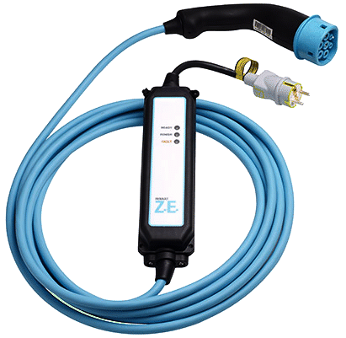
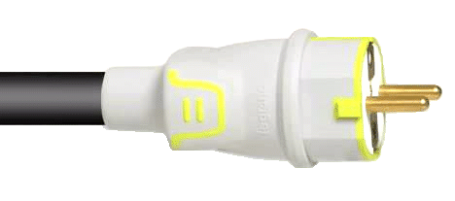
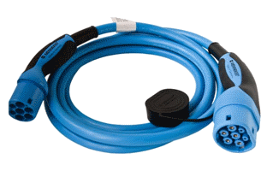
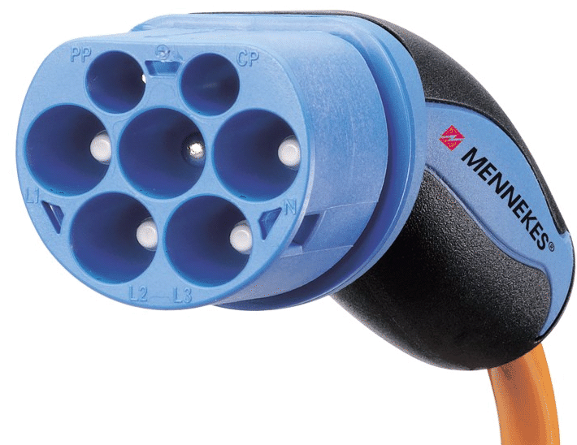
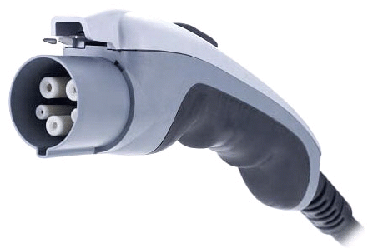
LES CÂBLES DE RECHARGE
Avec la voiture sont fournis :
- Un câble de recharge CRO : « Câble de Recharge Occasionnelle »
Et un câble de recharge
« T2 »
ou « T1 »
Standard
Européen
Standard
Asiatique

Slide 38
LES PRISES, A LA MAISON
Dans plus de 90% des cas, la recharge se fait à la maison.
Sur prise classique 220 V, Recharge lente (2,3 kW)
On utilise le câble
de recharge CRO
ou
sur une prise GreenUp,
Recharge normale (3 kW)
ou
Sur une Wallbox, Recharge normale + (3,7 kW)
On utilise le câble T2

Slide 39
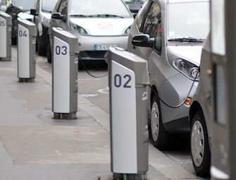
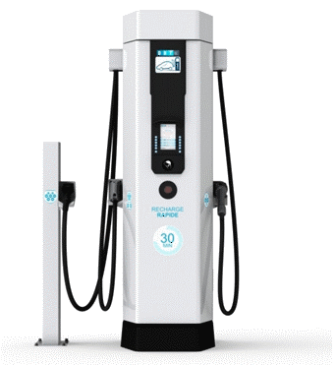
LES BORNES, SUR LA VOIE PUBLIQUE
On utilise le câble T2.
Sur les bornes de
recharge accélérée (7 à 22 kW)
Sur les bornes de recharge rapide
(43 à 120 kW)
et
Ultra-rapide (350 kW)
On utilise les gros câbles attachés
à la borne.

Slide 40
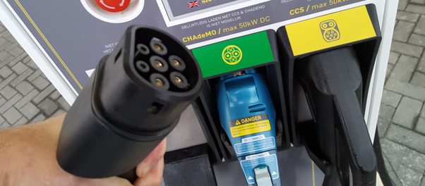
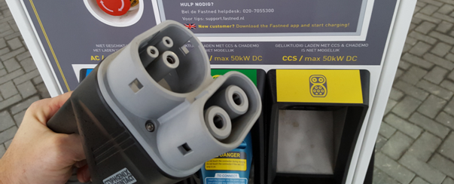
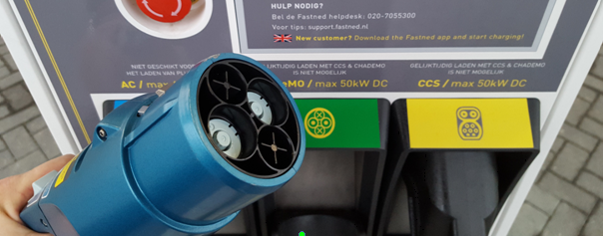
Les prises sur bornes rapides
T2
Standard
Européen
CCS Combo
Standard
Asiatique
CHAdeMO

Slide 41
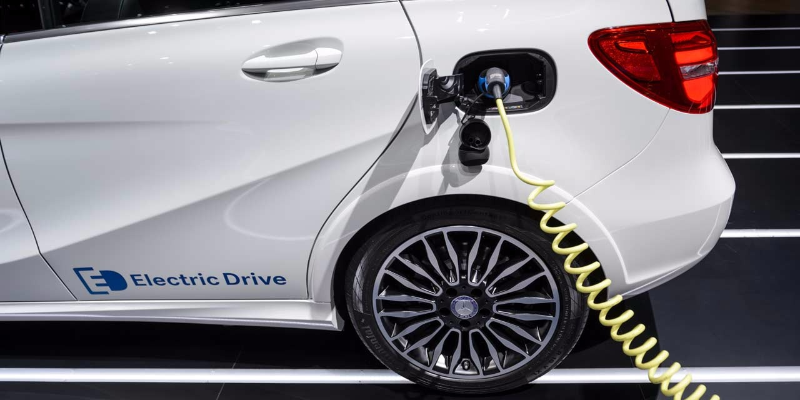
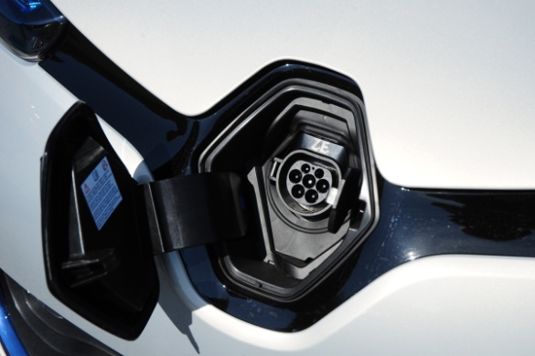
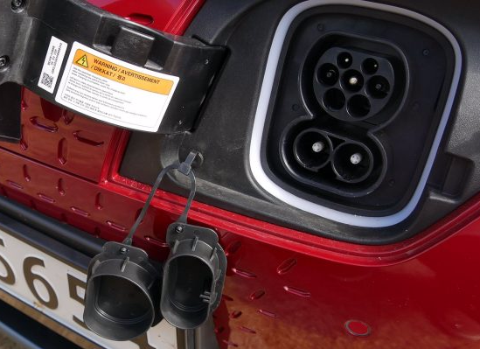
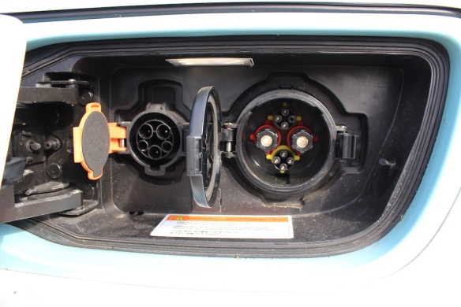
Les prises coté voitures
Selon les modèles, on trouve les branchements :
T2 Combo CCS T1 et CHADeMO

Slide 42
Comment trouver les bornes de recharge sur la voie publique ?

Slide 43
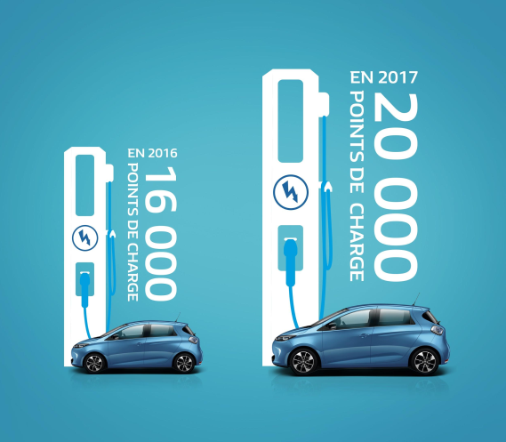
Actuellement, il y a plus de 25 000 points de recharge publiques.
L’installation de bornes est en constante évolution. Notamment pour des recharges rapides et ultra-rapides sur les grands axes.

Slide 44
Bornes de recharge
en Alsace et alentour
Des applis gratuites, sur ordinateur et sur Smartphone,
recensent les points de recharge.
Ces applis sont indispensables pour préparer un déplacement inhabituel, loin de la maison.

Slide 46
La « panne sèche » est rarissime.
Un 1er avertissement est émis quand il reste 25 km d’autonomie.
Dans certains VE, une appli du tableau de bord recherche les bornes de recharge disponibles dans les 25 km à la ronde.
Et vous indique le trajet à suivre.

Slide 47
Badges de
recharge

Slide 48
Les bornes de recharge des grandes surfaces Auchan, Cora, Ikéa, LIDL…, sont (encore) actuellement gratuites. Elles nécessitent un badge Z.E.Pass (fourni avec la voiture).
La plupart sont payantes et nécessitent un badge de paiement:
Freshmile, Chargemap Pass, NewMotion, Plugsurfing …
Le paiement peut parfois se régler par Smartphone ou par carte bancaire.

Slide 49
Autoroute: Recharge à 80% ?

Slide 50
Pourquoi sur autoroute, est-il conseillé de ne recharger qu’à
80% sur une borne rapide.
Pour ne pas perdre de temps !
Lors des derniers 20% de recharge,
la puissance délivrée diminue rapidement et le temps s’allonge déraisonnablement.
Les 200 bornes du réseaux Corri-Door
80% -> 100% Total
Renault Zoé ZE 40 Q90: 1h + 40 min = 1h40
Exemple
C’est dû à un système de protection de la batterie.
Comme pour remplir une bouteille d’eau au robinet, vers la fin on ralentit le débit, sinon l’eau jaillit de la bouteille.

Slide 51
La batterie
de traction

Slide 52
La batterie est garantie 8 ans ou 100.000 km. Certains constructeurs la garantissent 200.000 km. Sa durée de vie peut être supérieure à 15 ans.
Sa position basse et son poids de 300 kg (minimum) assure une grande stabilité et une bonne tenue de route
à la voiture.

Slide 53
La batterie ne craint pas les recharges rapides, mais les températures excessives, froides ou chaudes.
La clim et chauffage permettent de la garder à des températures acceptables.
Le vidage et le remplissage excessifs la font vieillir prématurément. Pour la protéger, la partie utile est inférieure à sa capacité totale.
| 0%
|
100%
De plus, elle est « rétrécie » en hiver par le chargeur.
| 0%
|
100%

Slide 54
Consommation en kWh/100 km et autonomie

Slide 55
La capacité des batteries s’exprime en kWh.
Renault Zoé: 41 kWh
Tesla Model S: 100 kWh
L’autonomie va dépendre de cette capacité, mais aussi
de la consommation moyenne (kWh/100 km).
On ne dit plus 5 litres/100km mais 13 kWh/100km

Slide 56
10 kWh/100 30 kWh/100
- on triple la consommation d’énergie
- on divise par trois l’autonomie.
Vitesse, chauffage, climatisation, pneus neige, poids de la voiture, vent de face… augmentent la consommation.

Slide 57
Simulateur d’autonomie :
https://group.renault.com/RCW_BINARIES/ZE_Simulator/autonomy.php?country=france&locale=fr

Slide 58
Cycle NEDC et WLTP Késaco ?

Slide 59
NEDC: New European Driving Cycle (1973). (Obsolète)
WLTP: Worldwide Light vehicles Test Procedures (Sept. 2018)
Cycles d’homologation que subissent tous les nouveaux véhicules, permettant de comparer leurs performances.
Le NEDC était réalisé uniquement sur banc d’essai. Les résultats ne reflétaient pas les conditions réelles d’utilisation. Facile à tromper avec un logiciel truqueur.
Le WLTP est en partie réalisé sur route. Il se rapproche d'une utilisation plus réaliste dans la vie de tous les jours.

Slide 60
Exemple
Hyundai Kona electric 64 kWh (fin 2018)
540 km
NEDC
470 km
WLTP
430 km
Réels

Slide 61
Un mot sur le freinage régénératif

Slide 62
Le freinage régénératif permet de diviser par 4 les émissions de particules par les plaquettes de frein.
Mais ce n’est pas le plus efficace pour gagner en autonomie.
La régénération ne récupère que 80% du surplus d’énergie dépensée.
Le plus efficace est « la roue libre ».
La voiture ne freine pas quand on lève le pied de l’accélérateur. Elle continue d’avancer grâce à son énergie cinétique, en ne consommant aucun kW.
Les TGV roulent jusqu’à 60 km en roue libre.

Slide 63
La Hyundai Ioniq est équipée de cette fonction roue libre.
Malgré une batterie de 28,5 kWh, elle a une autonomie qui s’approche d’une Renault Zoé de 41 kWh.
Par contre, le freinage régénératif fait merveille dans les descentes. Il permet de recharger gratuitement la batterie.
En montagne lors d’une descente de 10 km, on peut gagner jusqu’à 40 km d’autonomie.
Ce que ne fera jamais une voiture thermique.
Au quotidien, on peut se contenter du freinage régénératif , mais
en anticipant pour ménager les plaquettes de frein.

Slide 64
A l’inverse, la Nissan Leaf privilégie le freinage régénératif. La pédale d’accélérateur devient une « e-Pedal ». La relâche de cette e-Pedal permet de ralentir ou de stopper la voiture.

Slide 65
Le bon usage des
Bornes Publiques de Recharge
Les
commandements
de
5
l'électromobiliste
courtois

Slide 66
Sur ce panneau, les 2 éléments importants sont:
Stationnement INTERDIT
sauf pour… … en cours de RECHARGE

Slide 67
Je ne me gare pas
sur une place réservée
à la recharge
si je ne charge pas
1er
commandement
Une place de recharge n'est pas une place de stationnement.
L’emplacement devant une pompe à essence n’est pas non plus une place de parking. Je la laisse à ceux qui ont besoin de « faire le plein ».
En cas de non respect, je m’expose à une contravention de 35 € et une mise en fourrière de mon véhicule.
Article R417-10 du code de la route

Slide 68
2ème
commandement
Je reviens débrancher
et déplacer mon véhicule
dès la fin de charge
Quand ma charge est terminée, je ne laisse pas mon véhicule, même branché, sur la place de recharge.
Je libère immédiatement la place
pour les suivants, après avoir
bien respecté les consignes
d’arrêt de la borne.

Slide 69
Je pense à mettre
mon disque de recharge
sur le tableau de bord
3ème
commandement
Ainsi, le conducteur suivant saura
dans combien de temps la borne
sera disponible.
Cela peut lui éviter d'attendre
inutilement sur place.

Slide 70
S'il y a plusieurs
puissances de charge possibles,
je choisis la plus faible
qui me suffit
4ème
commandement
Ainsi les prises de plus forte puissance restent disponibles pour ceux qui en ont réellement besoin.
Par exemple, il est inutile de brancher sur une borne rapide un VE qui n’a qu’un système de recharge lent ou accéléré. La recharge ne se fera pas plus vite, mais bloquera la borne plus longtemps.

Slide 71
5ème
commandement
J'évite d'utiliser une
borne de recharge publique
si je peux rentrer charger
à la maison
Je laisse la borne disponible pour les électromobilistes de passage, qui n'ont pas d'autre moyen pour continuer leur voyage.
Se rappeler qu’une recharge à la maison
ne coûte que 2 € pour 100 km.

Slide 72
=
L’important à retenir
=
Borne de recharge Pompe à essence des VE

Slide 73
CRIT’Air

Slide 74
Avec la vignette verte, les VE « zéro-émission » peuvent circuler les jours de pic de pollution, sans restriction.
Depuis juillet 2017, la vignette CRIT’Air est obligatoire dans certaines villes.
Le manquement à cette règle est sanctionné par une contravention de 3ème classe de 45€ à 180 €.

Slide 75
5
idées reçues
sur la voiture
électrique

Slide 77
Non, la voiture électrique n’est pas que « citadine ».
Elle va partout où
le besoin vous mène
Bien que la voiture électrique consomme peu en ville, elle n’est pas uniquement destinée à cet usage.
La plupart des propriétaires de voitures électriques habitent en périurbain ou à la campagne.
Nous l’utilisons pour nous rendre au travail, traverser les départements pour voir la famille ou faire du tourisme les WE.
Bref, comme tout le monde au quotidien.

Slide 78
Photos: Mérome
Bornes Corri Door de recharge rapide sur autoroutes
Avec la capacité des nouvelles batteries et le déploiement des bornes de recharge rapide, certains n’hésitent plus à partir en vacances, avec enfants et bagages.

Slide 80
Non,
C’est l’inattention qui
est dangereuse !
Piétons et conducteurs doivent rester vigilants.
Jusqu’à 30 km/h, certaines voitures électriques émettent (ou émettront) un signal sonore pour prévenir les piétons.
Au-delà, ce sont le bruit des pneus et le sifflement du vent qui prennent le relais.

Slide 81
Avoir les yeux rivés sur son Smartphone ou un MP3 vissé sur les oreilles est bien plus dangereux.
En France, 1 piéton sur 2 utilise son téléphone en traversant la rue. Et des conducteurs consultent leurs mails en roulant.
En 2016 aux USA, il y a eu plus de 6 000 accidents mortels « Smartphone contre voiture thermique».

Slide 83
Non,
C’est inutile !
Une voiture électrique ne consomme pas plus que la résistance électrique d’un chauffe-eau.
On les recharge essentiellement la nuit, pendant les heures creuses. Quand les centrales nucléaires fonctionnent encore, mais que les industries sont à l’arrêt et les familles endormies.
Trente deux millions de VE ne consommeraient que 15%
de la production annuelle d’électricité de la France.

Slide 84
Changer l’ensemble de l’éclairage par des LEDs permet d’économiser des dizaines de TWh.
Los Angeles a changé les 140 000 ampoules de ses lampadaires et feux de signalisation, par des LEDs.
Cela lui permet une économie de 38 millions de Dollars et de 65 millions de kWh, par an.
Exemple

Slide 85
Les raffineries sont de grandes consommatrices d’électricité pour transformer le pétrole en carburant.
Pour raffiner 6 litres, permettant de faire 100km, il faut 12 kWh. Pour faire 100 km, un VE consomme 13,5 kWh.

Slide 87
Non,
Une partie
de la nuit
suffit !
À domicile, en rechargeant tous les 2 ou 3 jours sur une prise électrique classique, une partie de la nuit suffit.
S’équiper d’une borne domestique de recharge permet de diviser ce temps par 2 ou par 4.
Sur la voie publique, on a vu que les bornes permettent des recharges bien plus rapides. Surtout les Superchargeurs Tesla.
Le futur réseaux européen Ionity permettra de récupérer 400 km d’autonomie en un quart d’heure.

Slide 88
En Europe en 2015, la pollution aux particules fines a été responsable
de 534 000 décès prématurés. C’est 50% de plus qu’en l’an 2000.

Slide 89
Non. Dans tous les cas de figure, un VE est toujours moins polluant
qu’une voiture à pétrole
En France, avec le nucléaire et les 20% de l’électricité renouvelable actuelle, un VE «n’émet» que 10 g/km de CO₂. Les dernières centrales à charbon sont condamnées à disparaître en 2022. A comparer aux plus de 120 g/km (cf Dieselgate) qu’émet réellement un VT pendant son utilisation.
Fin 2017, deux rapports scientifiques (Universités VUB et MIT) ont montré que, même dans les pays où l’électricité vient de centrales à charbon ou à pétrole, le VE est 30% moins polluant qu’un Diesel.

Slide 90
Lithium :
Lac salé en Amérique Latine
Cobalt :
Mine au Congo
Ces métaux sont utilisés depuis des décennies dans l’industrie.
(Li: verre et céramique, Co: métallurgie et colorant) . Les batteries alimentent surtout le(s) milliard(s) d’appareils électroniques existants de par le Monde (Smartphones, tablettes, MP3 , ordi…)
Mais l’Europe dépend de pays producteurs qui ne respectent ni environnement, ni individus. L’Europe doit ré-exploiter ses mines.
Quant aux Terres « Rares », il y en a plus dans les FAP (filtres à particules) des VT que dans les VE (0% chez Renault et Tesla).

Slide 91
Au Niger, les fuites de pétrole causent le décès
de 16.000 nourrissons /an.
C’est sans commune mesure par rapport à la pollution générée par l’exploitation du pétrole.

Slide 92
Le recyclage des batteries des VE se fait en 2 temps.
Elles ont d’abord une deuxième vie comme stockage d’électricité issue du renouvelable.
Puis les métaux sont récupérés pour fabriquer de nouvelles batteries. (Il existe une usine de récupération à Dieuze en Lorraine et une prés de Lyon)
Tandis que le pétrole est recyclé en particules fines qui finissent dans nos poumons et nos organes.

Slide 93
Quels modèles
de VE existent
à ce jour ?

Slide 94
Les voitures particulières
BOLLORE Blue Car
Autonomie : 190 km
Batteries : 30 kWh
Taille: 3,65 x 1,70 m
BMW i3
Autonomie : 200 km Batteries : 33 kWh
Taille : 3,99 x 1,77 m
CITROEN C-Zero
Peugeot Ion, Mitsubishi i-Miev Autonomie : 115 km
Batteries : 14,5 kWh
Taille : 3,47 x 1,47 m
CITROEN E-Méhari
Autonomie : 200 km
Batteries : 30 kWh
Taille : 3,81 x 1,72 m
HYUNDAI IONIQ Electric
Autonomie : 280 km
Batteries : 28,5 kWh
Taille : 4,47 x 1,82 m
HYUNDAI Kona EV
Autonomie : 300 / 470 km
Batteries : 39,2/64 kWh
Taille : 4,16 x 1,80 m
KIA Soul EV
Autonomie : 160 / 190 km
Batteries : 27 / 30 kWh
Taille : 4,14 x 1,80 m
NISSAN Leaf
Autonomie : 285/375 km
Batteries : 40/60 kWh
Taille : 4,49 x 1,53 m

Slide 95
Les voitures particulières
OPEL Ampéra-E
Autonomie : 390 km
Batteries : 60 kWh
Taille : 4,16 x 1,85 m
RENAULT ZOE ZE 40
Autonomie : 300 km
Batteries : 41 kWwh
Taille : 4,08 x 1,73 m
SMART E-Drive
Autonomie : 120 km
Batteries : 17,6 kWh
Taille : 3,49 x 1,66 m
TESLA Model 3
Autonomie : 345 / 500 km
Batteries : 50 / 75 kWh
Taille : 4,67 x 1,82 m
TESLA Model S
Autonomie : 380 / 580 km
Batteries : 75 / 100 kWh
Taille : 4,98 x 1,96 m
TESLA Model X
Autonomie : 350 / 450 km
Batteries : 75 / 100 kWh
Taille : 5,04 x 2,07 m
WOLKSWAGEN e-Golf
Autonomie : 225 km
Batteries : 35,8 kWh
Taille : 4,27 x 1,79 m
WOLKSWAGEN e-Up
Autonomie : 125 km
Batteries : 18,7 kWh
Taille : 3,54 x 1,64 m

Slide 96
Nouveautés 2ème Semestre 2018
HYUNDAI Kona EV
Autonomie : 300 / 470 km
Batteries : 39,2 / 64 kWh
Taille : 4,16 x 1,80 m
JAGUAR i-Pace
Autonomie : 380 km
Batteries : 90 kWh
Taille : 4,68x 2,39 m
KIA Niro EV
Autonomie : 270 / 420km
Batteries : 39,2 / 64 kWh
Taille : 4,37 x 1,80 m
TESLA Model 3
Autonomie : 350 / 500 km
Batteries : 50 / 75 kWh
Taille : 4,67 x 1,82 m

Slide 97
Les Utilitaires
NISSAN e-NV200
Autonomie : 130 / 280 km
Batteries : 24 / 40 kWh
Taille: 4,56 x 1,75 m
CITROEN e-Berlingo
Autonomie : 130 km
Batteries : 22,5 kWh
Taille : 4,38 x 1,81 m
PEUGEOT Partner E
Autonomie : 130 km
Batteries : 22,5 kWh
Taille : 4,38 x 2,11 m
RENAULT Kangoo ZE
Autonomie : 205 km
Batteries : 33 kWh
Taille : 4,28 x 1,83 m
RENAULT Master ZE
Autonomie : 120 km
Batteries : 33 kWh
Taille : 2,07 x 5,05 à 6,20 m

Slide 98
2019-2025 : le Boom de la voiture électrique
Prés de 200 nouveaux modèles sont en préparation.

Slide 99
Le projet EP Tender
Pour les trajets du quotidien, l’autonomie des VE est suffisante.
Mais pour les longues distances, il peut s’avérer utile de louer temporairement un prolongateur d’autonomie.
C’est comme utiliser une batterie de secours pour Smartphone.

Slide 100
Avantages:
Positif pour l’environnement: pas besoin de grosses batteries voraces en métaux dans chaque véhicules.
Pas de surpoids inutile à transporter au quotidien.
Moindre dépendance aux infrastructures de recharge.
En location : Coût abordable pour tous.
Deux types de modules EP-Tender seront disponibles
un EP-Tender à batterie 60 kWh (+ 450 km)
un EP-Tender à essence (+ 600 km)
Tender’Lib
Sera un réseau de location libre service
- Maillage de 50 km
- 400 points de location en France
- Accessible 24/24

Slide 101
Depuis 2014, est organisé un championnat mondial
de Formule E. Il se déroule en plein centres-villes.

Slide 102
La conduite en
véhicule électrique
n’est pas de la Science Fiction.
C’EST MAINTENANT.

Slide 105
Merci pour votre attention

